Slide 1
Meslekî ve Teknik Eğitim Genel Müdürlüğü Öğrenci İşleri ve Sosyal Etkinlikler Daire Başkanlığı Murat GÜLŞEN Öğretmen/Müdür Yardımcısı mgulsen@meb.gov.tr
Beyaz Bayrak Projesi

Slide 2
OKUL SAĞLIĞI ÇALIŞMALARI
İçerik
Okul Sağlığı Nedir,
Okul Sağlığı Çalışmalarının Önemi,
Beyaz Bayrak Projesi nedir,
Beyaz Bayrak Projesinin önemi,
Beyaz Bayrak ile ilgili yapılan çalışmalar,
Beyaz Bayrak il durumu,
Öneri ve istekler.

Slide 3
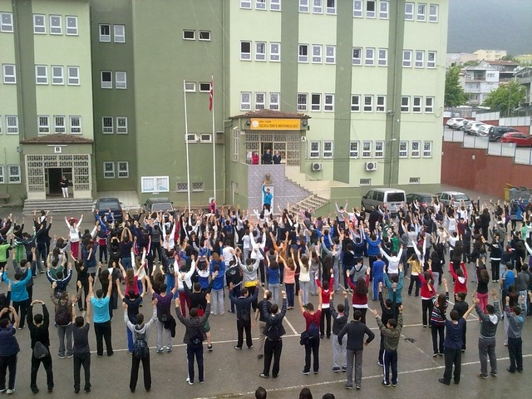
OKUL SAĞLIĞI ÇALIŞMALARI
Okul Sağlığı
Öğrencilerin, öğretmenlerin ve okul personelinin ruhsal, bedensel ve sosyal açıdan tam bir iyilik halinde olmalarını hedefler.

Slide 4
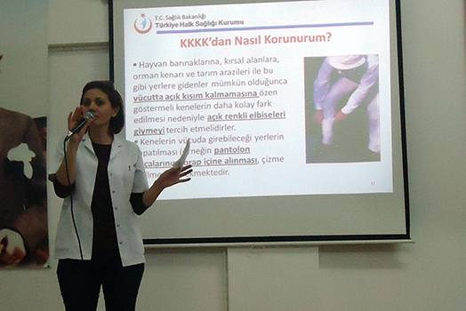
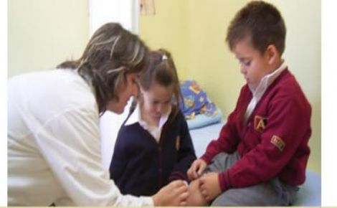
OKUL SAĞLIĞI ÇALIŞMALARI
Okul Sağlığı Çalışmaları
Öğrencilerin ve okul personelinin sağlığın değerlendirilmesi, geliştirilmesi, sağlıklı okul yaşamının sağlanması ve sürdürülmesi, öğrenciye ve dolayısıyla topluma sağlık eğitiminin verilebilmesi için yapılan çalışmaların tümüdür.

Slide 5
OKUL SAĞLIĞI ÇALIŞMALARI
Okul Sağlığı Çalışmaları Neden Önemli?
61.201 bin okul
4-18 yaş grubu 17,5 milyon öğrenci
994 bin öğretmen + personel
Okul çocukları nüfusumuzun %22’sini oluşturuyor!

Slide 6
OKUL SAĞLIĞI ÇALIŞMALARI
Okul Sağlığı Çalışmaları Neden Önemli?
Erken fark edilen büyüme-gelişme bozukluklarının önüne
geçmek daha kolaydır.
Bu dönemde alınacak koruyucu önlemler yaşam boyu yararlı olur.
Okul ortamında kazaların gelişmesi olasılığı
fazladır.
Görme ve işitme sorunları onları başarısızlığa götürebilir.
Okulda sağlık eğitimi yapılabilir.
Bulaşıcı hastalıkların görülme ve yayılma hızı daha fazla olabilir. Ancak aşılama gibi koruyucu önlemler daha kolayca alınabilir.
Toplumun sosyal yapısında okulun önemli bir yeri vardır.
Sağlıklı bir toplum hedefler.
Ülke ekonomisine katkısı büyüktür.

Slide 7
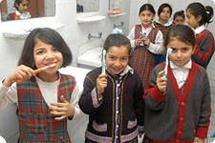
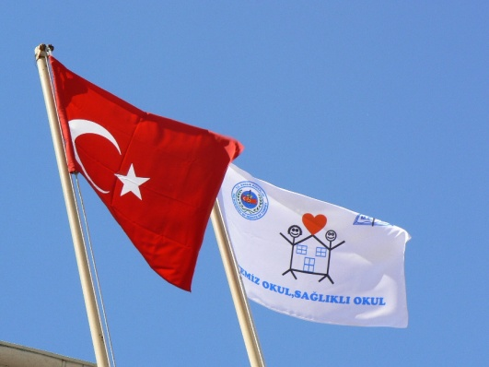
OKUL SAĞLIĞI ÇALIŞMALARI
Türkiye’de okul sağlığı ile ilgili uygulamalardan Sağlık Bakanlığı ve Millî Eğitim Bakanlığı sorumludur.
Okul sağlığı programında:
1-Okul sağlığı hizmetleri,
2-Sağlık eğitimi çalışmaları,
3-Okul ve çevresinin çevre sağlığına uygunluğu ve geliştirilmesi çalışmaları,
4-Okul sağlığı kayıtlarının tutulması çalışmaları yer almaktadır.

Slide 8
BEYAZ BAYRAK PROJESİ
03.08.2006 tarihinde Millî Eğitim Bakanlığı ile Sağlık Bakanlığı arasında “Beyaz Bayrak İşbirliği Protokolü” imzalanmış olup süresi dolan protokol 10.11.2010 ve 05.06.2015 tarihlerinde yeniden imzalanarak uygulamaya konulmuştur.
Protokolün ilk imzalandığı tarihten bu güne kadar elimizdeki verilere göre 9050 okul Beyaz Bayrak almaya hak kazanmıştır.
Millî Eğitim İstatistikleri, Örgün Eğitim 2015/’16’ ya göre okul/kurum sayısı 61.201 dir. Beyaz Bayrak Alan okul/kurum sayısı %14,8’lik bir orana tekabül etmektedir.
Notes:
Protokol kapsamında, belirlenen kriterlere göre denetlenen okullardan, denetim sonucunda 100 puan üzerinden, 90 ve üzeri puan alan okullara, iki yıl için geçerli olan, okul sağlığını ve temizliğini simgeleyen “Sertifika”, “Beyaz Bayrak” ve “Prinç Levha” verilmektedir.
Protokolün imzalandığı 03.08.2006 tarihinden 09.11.2012 tarihine kadar Türkiye genelinde illerden gelen verilere göre toplam 7171 okul “Beyaz Bayrak” ve “Sertifika” verilmek suretiyle ödüllendirilmiş olup, söz konusu protokolün uygulanması kapsamında, belirlenen kriterlere ulaşmaya çalışan okullarımızın protokol öncesine göre, fiziki yapısı ile çevrenin temizlik ve hijyen konusunda önemli ölçüde iyileştirmeler sağlanmıştır.

Slide 9
BEYAZ BAYRAK PROJESİ
Projenin Amacı
Millî Eğitim Bakanlığına bağlı örgün ve yaygın eğitim kurumlarının temizlik ve hijyen konusunda teşvik edilmesi, okul sağlığının daha iyi düzeye çıkarılması, yaşam kalitesinin yükseltilmesi ve yeterli eğitim almış sağlıklı nesiller yetiştirilmesi amaçlanmaktadır.

Slide 10
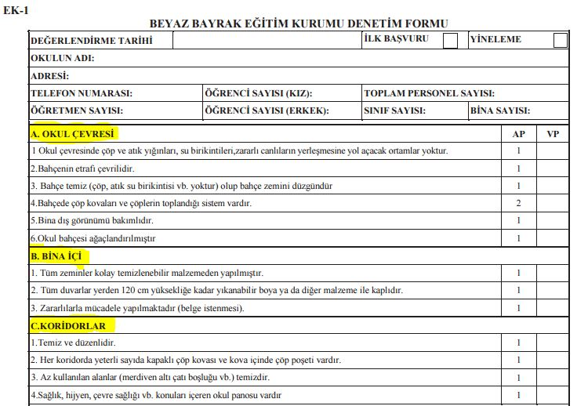
BEYAZ BAYRAK PROJESİ
Notes:
Millî Eğitim Bakanlığı Eylül 2005 Tarih ve 2569 Sayılı Tebliğler Dergisinde Yayınlanan Millî Eğitim Bakanlığı İlköğretim ve Ortaöğretim Kurumları Sosyal Etkinlikler Yönetmeliği Çerçevesinde İlköğretim ve Ortaöğretim Kurumlarında Kutlanacak Belirli Gün ve Haftalar Çizelgesi

Slide 11
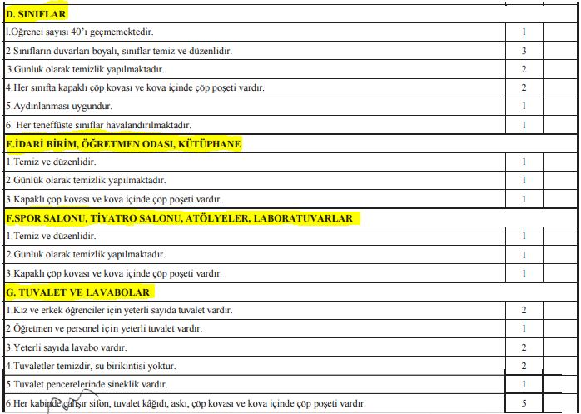
BEYAZ BAYRAK PROJESİ

Slide 12
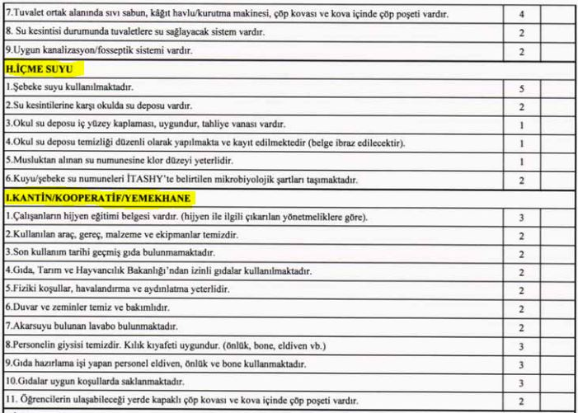
BEYAZ BAYRAK PROJESİ
Notes:
Millî Eğitim Bakanlığı Eylül 2005 Tarih ve 2569 Sayılı Tebliğler Dergisinde Yayınlanan Millî Eğitim Bakanlığı İlköğretim ve Ortaöğretim Kurumları Sosyal Etkinlikler Yönetmeliği Çerçevesinde İlköğretim ve Ortaöğretim Kurumlarında Kutlanacak Belirli Gün ve Haftalar Çizelgesi

Slide 13
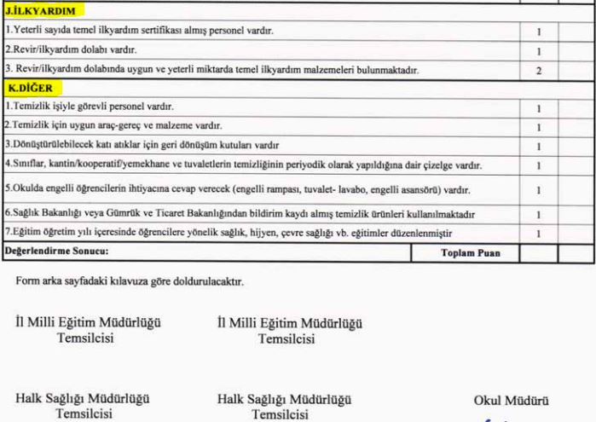
BEYAZ BAYRAK PROJESİ
Notes:
Millî Eğitim Bakanlığı Eylül 2005 Tarih ve 2569 Sayılı Tebliğler Dergisinde Yayınlanan Millî Eğitim Bakanlığı İlköğretim ve Ortaöğretim Kurumları Sosyal Etkinlikler Yönetmeliği Çerçevesinde İlköğretim ve Ortaöğretim Kurumlarında Kutlanacak Belirli Gün ve Haftalar Çizelgesi

Slide 14
BEYAZ BAYRAK PROJESİ
BEYAZ BAYRAK EĞİTİM KURUMU DENETİM FORMU DOLDURMA KLAVUZU
AP ağırlıklı puan, VP verilen puan anlamına gelmektedir.
Puanlamada;
Toplamda 100 üzerinden 90 puan alan okul,
Spor salonu, tiyatro salonu, atölye ve laboratuardan (F Bölümü) hiçbirisi
bulunmayan okullarda 97 üzerinden 87 puan alan okul,
Kantini (I Bölümü) bulunmayan okullarda 74üzerinden 67 puan alan okul,
Spor salonu, tiyatro salonu, atölye, laboratuvar (F Bölümü) ve kantin/yemekhane
(I Bölümü) bölümlerinden hiçbirisi bulunmayan okullarda 71 üzerinden 64 puan
alan okul,
“Beyaz Bayrak” almaya hak kazanır.
Madde C-2 ve D-4’te çöp kovası kapaksız ise 1 puan verilecektir.
Madde G-1’de 20 kız öğrenci için bir, 40 erkek öğrenci için bir tuvalet olacak biçimde
hesaplama yapılarak her iki grup için de yeterli sayıda ise tam,
biri için yeterli sayıda ise 1 puan verilecektir.
Notes:
Millî Eğitim Bakanlığı Eylül 2005 Tarih ve 2569 Sayılı Tebliğler Dergisinde Yayınlanan Millî Eğitim Bakanlığı İlköğretim ve Ortaöğretim Kurumları Sosyal Etkinlikler Yönetmeliği Çerçevesinde İlköğretim ve Ortaöğretim Kurumlarında Kutlanacak Belirli Gün ve Haftalar Çizelgesi

Slide 15
BEYAZ BAYRAK PROJESİ
Madde G-3’de 60 öğrenci için bir lavabo olacak biçimde hesaplama yapılacaktır.
Madde G-6 ve 7’de sayılan her bir özellik için 1 puan verilecektir.
Madde H-1’de kuyu suyu kullanılıyorsa 1 puan verilecektir.
Su deposu olmayan okullarda Madde H-2 ve H-3 için puan verilmeyecek, 3 puan Madde H-1’e eklenecektir.
Madde H-6 için su numunesi alınacak ve İTASHY (İnsani Tüketim Amaçlı Sular Hakkında Yönetmelik) Ek-1a’da yer alan 3 mikrobiyolojik parametreye uygunluk değerlendirilecektir.
Madde I-1’de Çalışanların hijyen eğitimine katılıp “Hijyen Eğitim Belgesi” aldıklarını beyan ettikleri halde belge gösterilemezse puan verilmeyecektir.
Madde I- 9’da belirtilen eldiven, önlük ve bone her biri birer puan olarak değerlendirilir.
Madde J-1’de İlk yardım Yönetmeliği gereği her 20 personel için ilkyardım eğitimi almış bir personel olacak biçimde toplam personel sayısına göre hesaplama yapılacaktır.
Notes:
Millî Eğitim Bakanlığı Eylül 2005 Tarih ve 2569 Sayılı Tebliğler Dergisinde Yayınlanan Millî Eğitim Bakanlığı İlköğretim ve Ortaöğretim Kurumları Sosyal Etkinlikler Yönetmeliği Çerçevesinde İlköğretim ve Ortaöğretim Kurumlarında Kutlanacak Belirli Gün ve Haftalar Çizelgesi

Slide 16
BEYAZ BAYRAK PROJESİ

Slide 17
BEYAZ BAYRAK ALAN OKUL SAYILARI
(2016 yılı Nisan ayı itibariyle)
 | OKUL SAYISI | BEYAZ BAYRAK ALAN OKUL SAYISI
ANA OKULU SAYISI (R.) | 2.536 | 882
ÖZEL ANA OKULU SAYISI | 2.205 | 289
İLKOKUL SAYISI (R.) | 26.636 | 2.761
ÖZEL İLKOKUL SAYISI | 1.269 | 498
ORTAOKUL SAYISI (R.) | 15.061 | 1.760
ÖZEL ORTAOKUL SAYISI | 1289 | 399
LİSE SAYISI (R.) | 7.878 | 2.107
ÖZEL LİSE SAYISI | 2.096 | 354
TOPLAM OKUL SAYISI | 58.970 | 9.050
% ORAN |  | 15,3

Slide 18
İLLERE GÖRE BEYAZ BAYRAK ALAN OKUL SAYILARI
(2016 yılı Nisan ayı itibariyle)
İL ADI | OKUL SAYISI | BEYAZ BAYRAK ALAN OKUL SAYISI | % ORAN
AKSARAY | 451 | 10 | 2
ARDAHAN | 180 | 0
BATMAN | 590 | 0
BAYBURT | 142 | 4
BİNGÖL | 407 | 28
BİTLİS | 697 | 0
BURDUR | 278 | 10 | 3
DENİZLİ | 743 | 31 | 4
ERZURUM | 1.510 | 28 | 1,8
HAKKARİ | 450 | 0

Slide 19
İLLERE GÖRE BEYAZ BAYRAK ALAN OKUL SAYILARI
(2016 yılı Nisan ayı itibariyle)
İL ADI | OKUL SAYISI | BEYAZ BAYRAK ALAN OKUL SAYISI | % ORAN
İZMİR | 1.976 | 118 | 5
K.MARAŞ | 1.066 | 61 | 5
KARAMAN | 237 | 2
KARS | 608 | 34 | 5
KASTAMONU | 346 | 0
KIRIKKALE | 281 | 6 | 2
KİLİS | 163 | 0
MARDİN | 988 | 0
MERSİN | 1.517 | 15
MUŞ | 717 | 14 | 1

Slide 20
İLLERE GÖRE BEYAZ BAYRAK ALAN OKUL SAYILARI
(2016 yılı Nisan ayı itibariyle)
İL ADI | OKUL SAYISI | BEYAZ BAYRAK ALAN OKUL SAYISI | % ORAN
OSMANİYE | 424 | 1
SİİRT | 502 | 0
ŞANLIURFA | 2.119 | 0
ŞIRNAK | 607 | 10 | 1
TOKAT | 727 | 30 | 4
VAN | 1.361 | 8
YOZGAT | 592 | 15 | 2

Slide 21
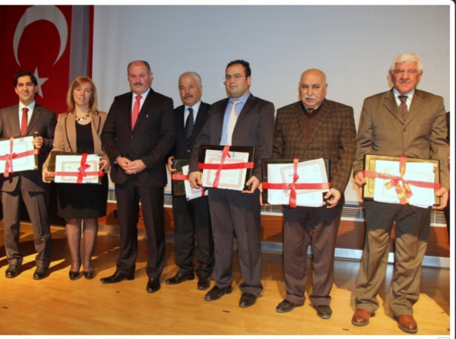
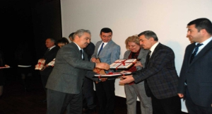
BEYAZ BAYRAK ÖDÜL TÖRENİ ANKARA
Notes:
Millî Eğitim Bakanlığı Eylül 2005 Tarih ve 2569 Sayılı Tebliğler Dergisinde Yayınlanan Millî Eğitim Bakanlığı İlköğretim ve Ortaöğretim Kurumları Sosyal Etkinlikler Yönetmeliği Çerçevesinde İlköğretim ve Ortaöğretim Kurumlarında Kutlanacak Belirli Gün ve Haftalar Çizelgesi

Slide 22
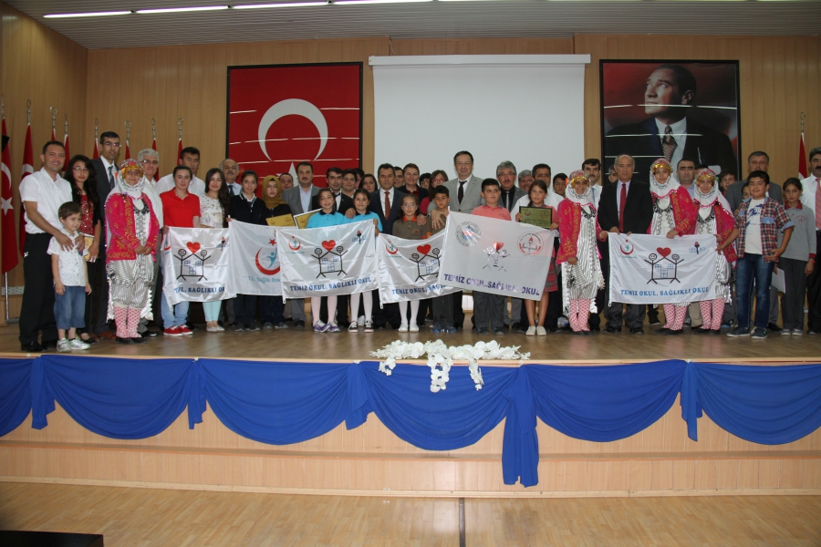
BEYAZ BAYRAK ÖDÜL TÖRENİ ANTALYA
Notes:
Millî Eğitim Bakanlığı Eylül 2005 Tarih ve 2569 Sayılı Tebliğler Dergisinde Yayınlanan Millî Eğitim Bakanlığı İlköğretim ve Ortaöğretim Kurumları Sosyal Etkinlikler Yönetmeliği Çerçevesinde İlköğretim ve Ortaöğretim Kurumlarında Kutlanacak Belirli Gün ve Haftalar Çizelgesi

Slide 23
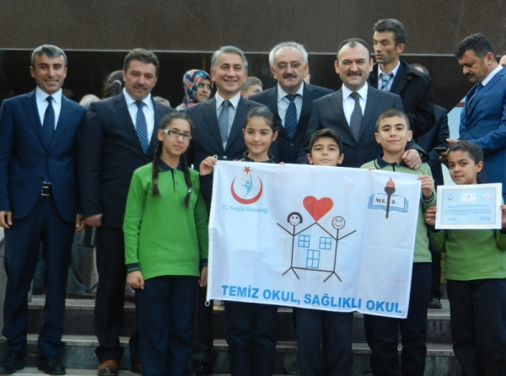
BEYAZ BAYRAK ÖDÜL TÖRENİ KAYSERİ

Slide 24
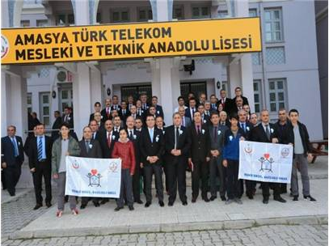
BEYAZ BAYRAK ÖDÜL TÖRENİ AMASYA

Slide 25
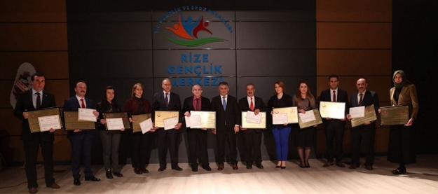
BEYAZ BAYRAK ÖDÜL TÖRENİ RİZE

Slide 26
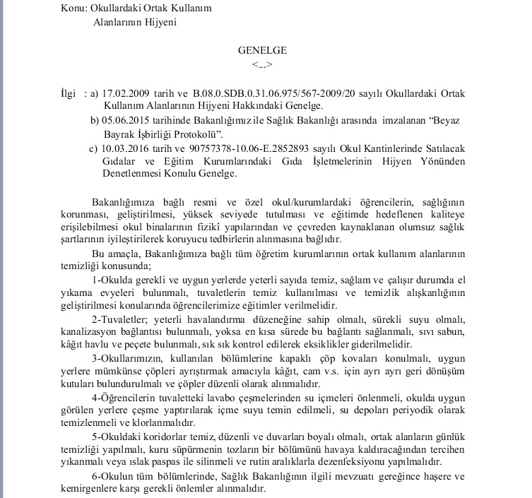
Mevzuat Düzenlemeleri
Notes:
Millî Eğitim Bakanlığı Eylül 2005 Tarih ve 2569 Sayılı Tebliğler Dergisinde Yayınlanan Millî Eğitim Bakanlığı İlköğretim ve Ortaöğretim Kurumları Sosyal Etkinlikler Yönetmeliği Çerçevesinde İlköğretim ve Ortaöğretim Kurumlarında Kutlanacak Belirli Gün ve Haftalar Çizelgesi

Slide 27
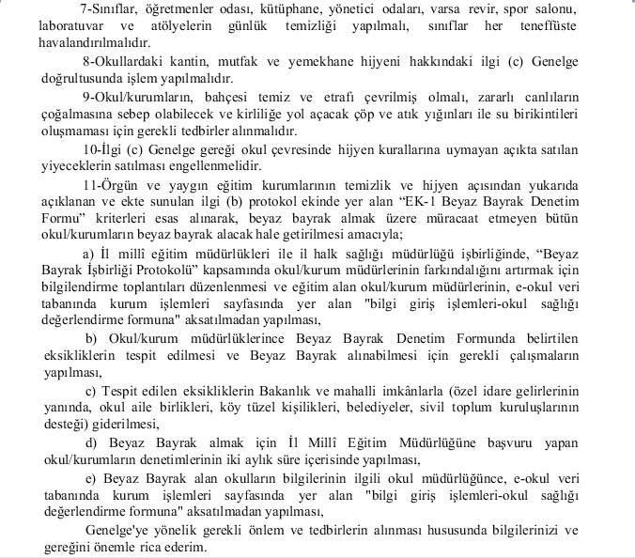
Mevzuat Düzenlemeleri

Slide 28
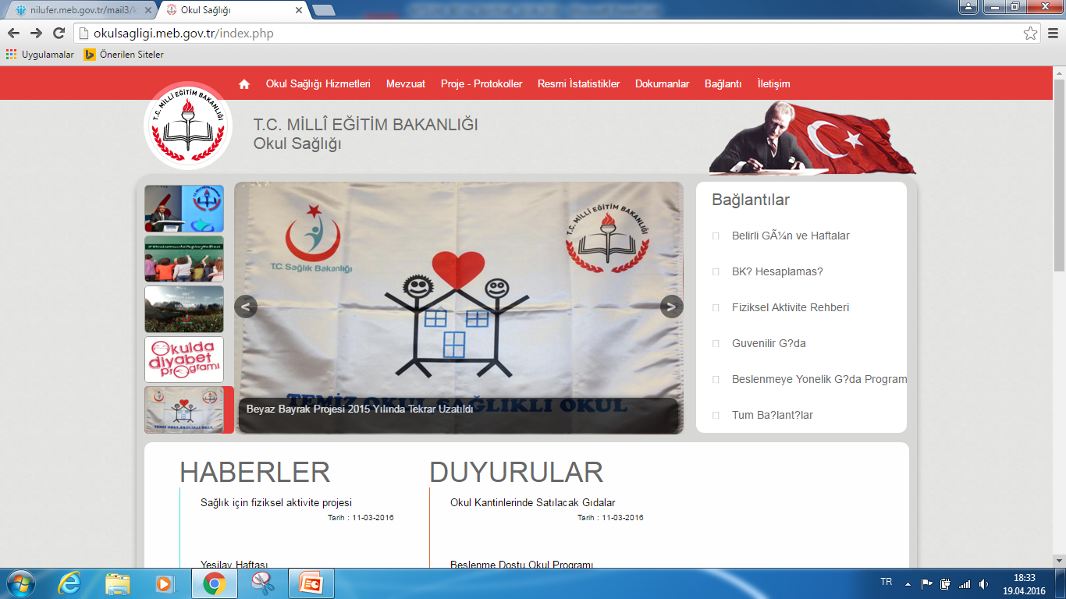
OKUL SAĞLIĞI WEB SİTESİ
http://okulsagligi.meb.gov.tr/
Notes:
Millî Eğitim Bakanlığı Eylül 2005 Tarih ve 2569 Sayılı Tebliğler Dergisinde Yayınlanan Millî Eğitim Bakanlığı İlköğretim ve Ortaöğretim Kurumları Sosyal Etkinlikler Yönetmeliği Çerçevesinde İlköğretim ve Ortaöğretim Kurumlarında Kutlanacak Belirli Gün ve Haftalar Çizelgesi

Slide 29
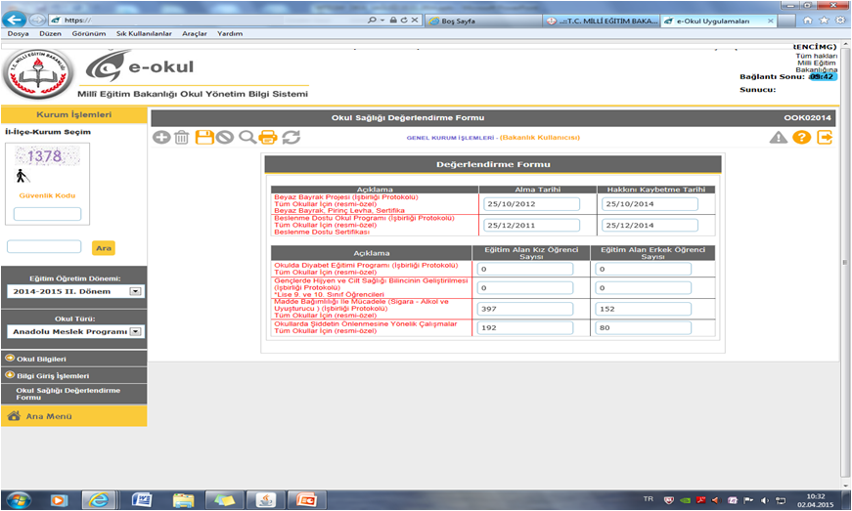
e-okul Okul Sağlığı İzleme Değerlendirme
Notes:
Millî Eğitim Bakanlığı Eylül 2005 Tarih ve 2569 Sayılı Tebliğler Dergisinde Yayınlanan Millî Eğitim Bakanlığı İlköğretim ve Ortaöğretim Kurumları Sosyal Etkinlikler Yönetmeliği Çerçevesinde İlköğretim ve Ortaöğretim Kurumlarında Kutlanacak Belirli Gün ve Haftalar Çizelgesi

Slide 30
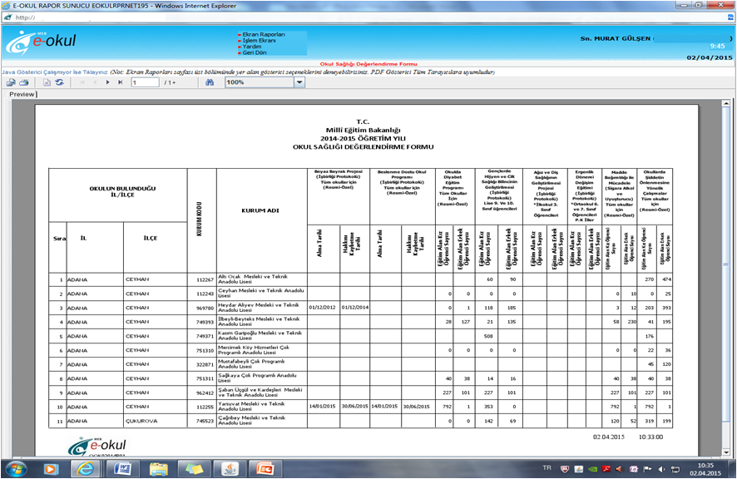
e-okul Okul Sağlığı İzleme Değerlendirme
Notes:
Millî Eğitim Bakanlığı Eylül 2005 Tarih ve 2569 Sayılı Tebliğler Dergisinde Yayınlanan Millî Eğitim Bakanlığı İlköğretim ve Ortaöğretim Kurumları Sosyal Etkinlikler Yönetmeliği Çerçevesinde İlköğretim ve Ortaöğretim Kurumlarında Kutlanacak Belirli Gün ve Haftalar Çizelgesi

Slide 31
Öneri ve istekler
Hiç Beyaz Bayrak almış okulu bulunmayan ve sayının düşük olduğu illerimizde çalışmaların yoğunlaştırılması,
İl adına Beyaz Bayrak alan okul/kurum sayısının artırılması amacı ile il halk sağlığı ve il milli eğitim müdürlüğü arasında iyi bir işbirliği yapılması
Periyodik toplantı ve değerlendirme takvimi belirlenmesi ve buna göre çalışmaların yürütülmesi,
Beyaz Bayrak alan okullara teşvik amacı ile Beyaz Bayrak teslim töreni yapılmasına çalışılması,
Okullara yönelik bilgilendirmenin ve takibin (proje, program ve işbirliği protokollerinin) önemli olması,
İl Millî Eğitim Müdürlüğü ile İl Halk Sağlığı Müdürlüğü işbirliğinde “Beyaz Bayrak İşbirliği Protokolü” kapsamında okul/kurum müdürlerinin farkındalığını artırmak için bilgilendirme toplantıları düzenlenmesi.

Slide 32
OKUL SAĞLIĞI HİZMETLERİ
‘‘halk içinde muteber bir nesne yok devlet gibi olmaya devlet cihanda bir nefes sıhhat gibi...’’
Kanuni Sultan Süleyman
Notes:
Millî Eğitim Bakanlığı Eylül 2005 Tarih ve 2569 Sayılı Tebliğler Dergisinde Yayınlanan Millî Eğitim Bakanlığı İlköğretim ve Ortaöğretim Kurumları Sosyal Etkinlikler Yönetmeliği Çerçevesinde İlköğretim ve Ortaöğretim Kurumlarında Kutlanacak Belirli Gün ve Haftalar Çizelgesi

Slide 33
Sağlıklı bir nesil yetiştirmek arzusuyla… 13/04/2016 Murat GÜLŞEN Öğretmen/Müdür Yardımcısı mgulsen@meb.gov.tr

